Slide 1






Projet informatique
2016-2017
Sujet personnalisé : le jeu de stratégie du Moyen-Age : Le Bailli
Etudiant: LE Trung-Hieu
Tuteur : M.LECONGE Rémy
1

Slide 2

Sommaire
Introduction
Récapitulatif
Calendrier
Les objectifs
Présentation du programme
Difficulté rencontré
Démonstration
Conclusion

Slide 3
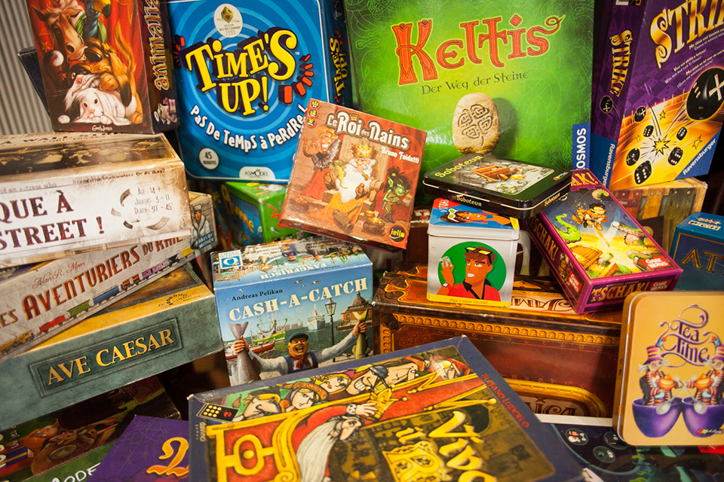
INTRODUCTION
Présentation du jeu, le Moyen Age
Numérisation des jeux
Présentation la règle du jeu

Slide 4
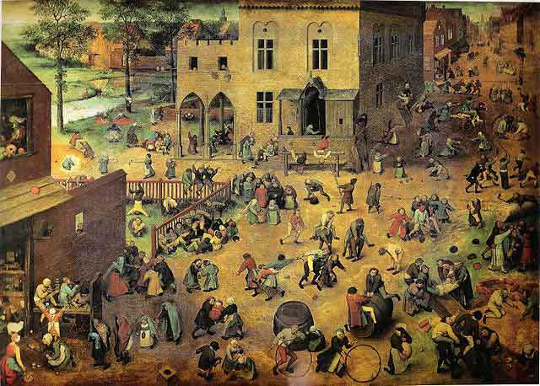
INTRODUCTION
1.Présentation du jeu, le Moyen Age

Slide 5
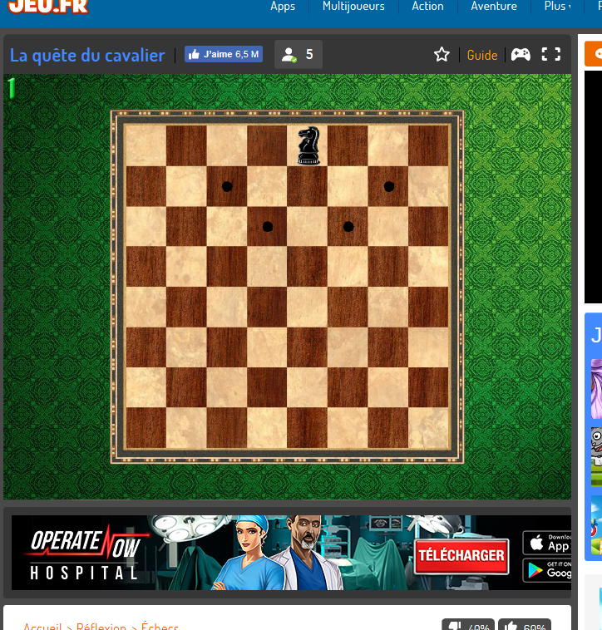
INTRODUCTION
2. Numérisation des jeux

Slide 6
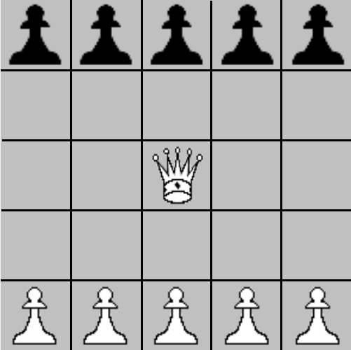
Introduction
1.3 présentation du jeu
Les pièces : il y a 2 types de pièces sur un damier de 5x5
Type1 : Les pions : chaque pion a le droit de déplacer horizontalement, verticalement ou diagonalement. Chaque équipe possède 5 pions de différentes couleurs soit le Noir, soit le Blanc
Type 2 : Le roi : La pièce unique du damier et il a même droit de déplacer que les pions.

Slide 7
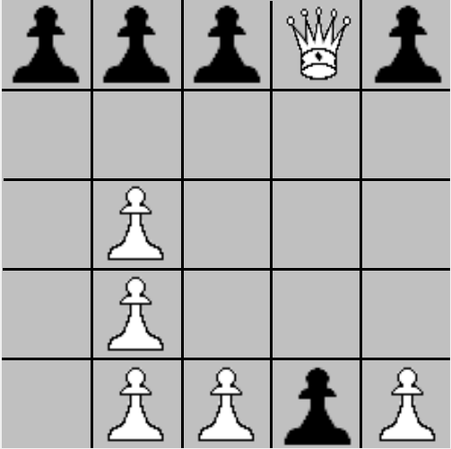
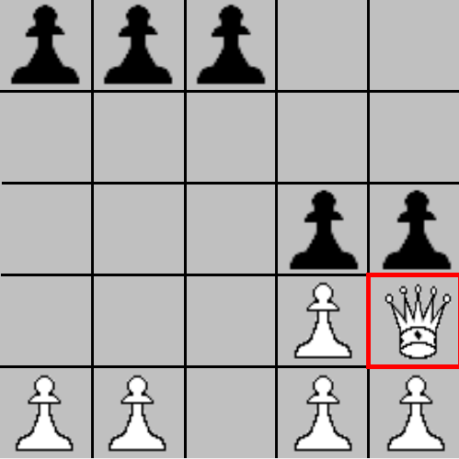
Déroulement :
A chaque tour ; le joueur doit déplacer le roi d’abord puis un pion de son côté après. Les pions servent à empêcher les déplacements du roi. Le jeu sera terminé quand un joueur arrive à amener le Roi de son coté, donc il aura gagné. Si le roi n’a plus de possibilité pour se déplacer, le match sera nul dans ce cas.
Position gagnant
Match null

Slide 8
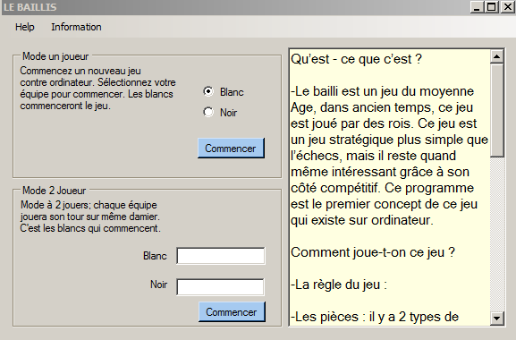
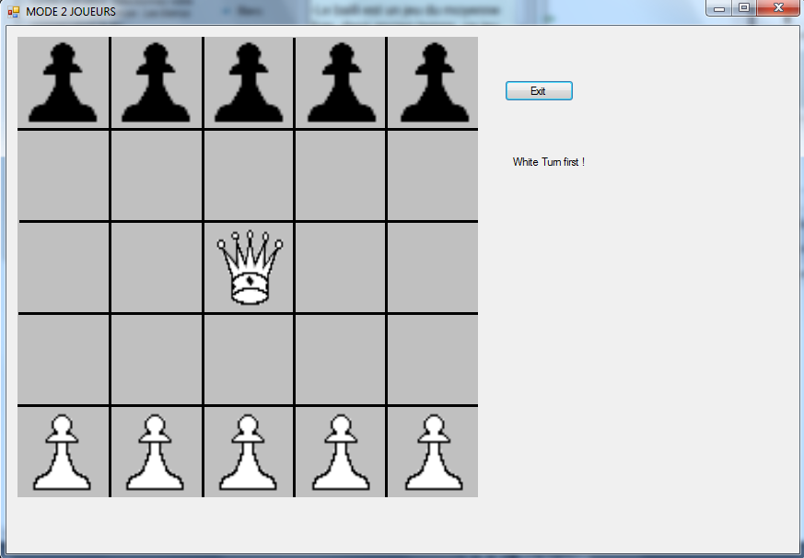
2.Récapitulatif : (résultat de projet)

Slide 9
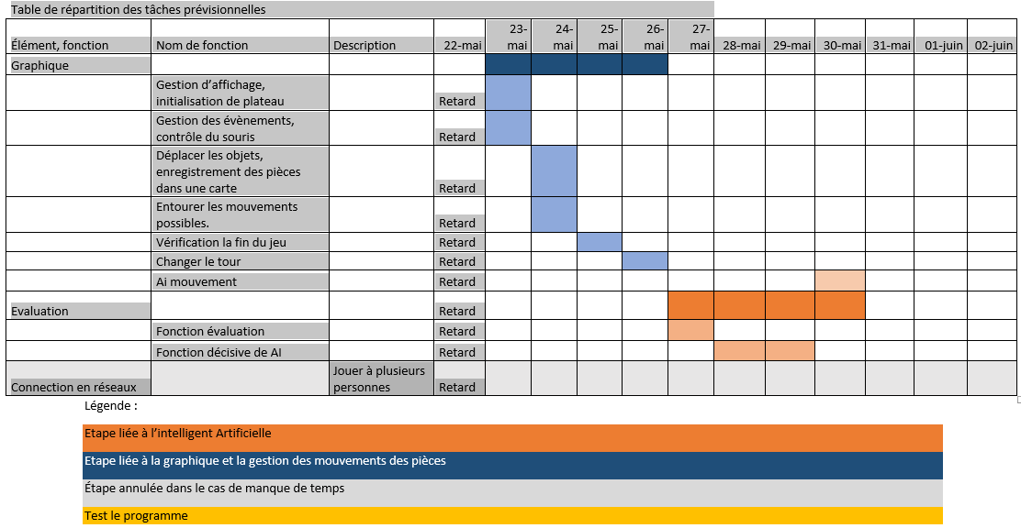
3. Calendrier prévisionnel

Slide 10
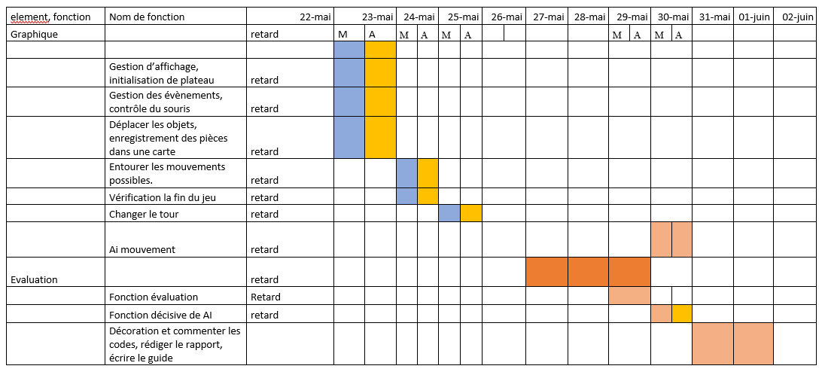

Slide 11
3. Les objectifs
Objectif principal demandé par l’école : Le but de ce projet est de créer un Logiciel de jeu le Baillis qui compose une interface graphique.
Objectifs détaillés :
Créer une interface graphique qui contient plusieurs modes de jeux notamment, le Solo Mode, le mode en réseau, le mode entre 2 joueurs.
Faire le graphique, et la gestion des évènements
Le programme doit contrôler la règle du jeu dans le cas du mode 2 joueurs
Créer une intelligence artificielle qui permet de jouer contre l’Homme
X Gestion de la partie en Réseau.
Un guide qui aide utilisateur pour l’utilisation la règle du jeu ainsi que l’utilisation de l’interface graphique.

Slide 12
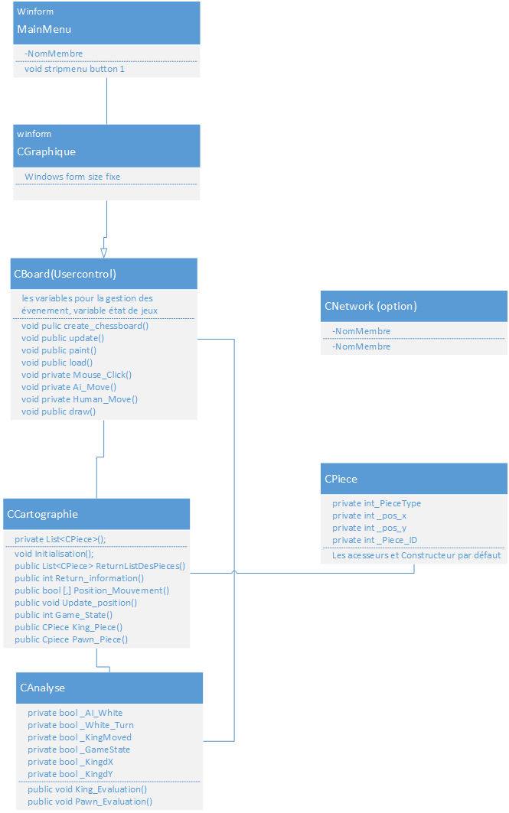
Présentation du programme
Schéma des classes et
ses interactions

Slide 13
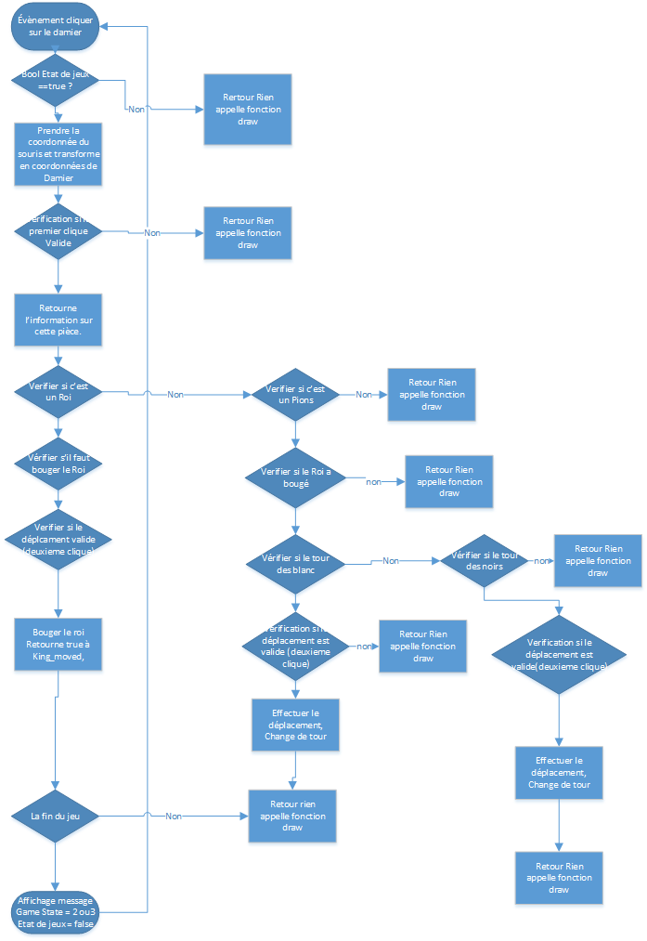
Mode de 2 joueurs

Slide 14
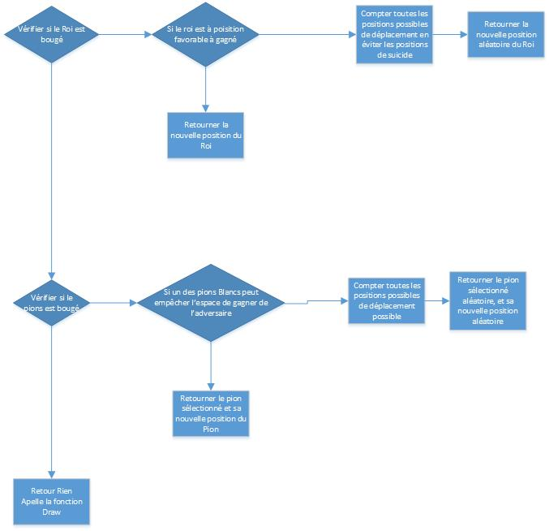
Structure de l’IA

Slide 15
Les difficultés rencontrées :
La conception de la partie avec intelligence artificielle
La durée du projet est assez courte
L’héritage, forme enfant, parent
Le nombre de variables est très important - > gestion des variables
Des erreurs inconnues, surtout dans la partie d’intelligence artificielle
La gestion de graphique, si on ne fait pas attention, le programme peut occuper une grande partie de la mémoire vive.

Slide 16
Conclusion

